Slide 2
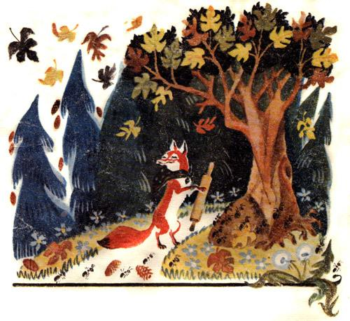
Шла лисичка по дорожке, нашла скалочку. Подняла и пошла дальше.

Slide 3
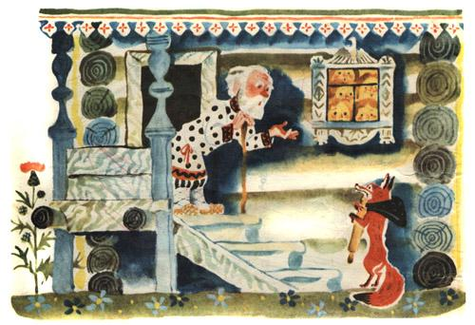
Пришла в деревню и стучится в избу: - Стук-стук-стук! - Кто там? - Я, лисичка-сестричка! Пустите переночевать! - У нас и без тебя тесно. - Да я не потесню вас: сама лягу на лавочку, хвостик под лавочку, скалочку под печку.

Slide 4
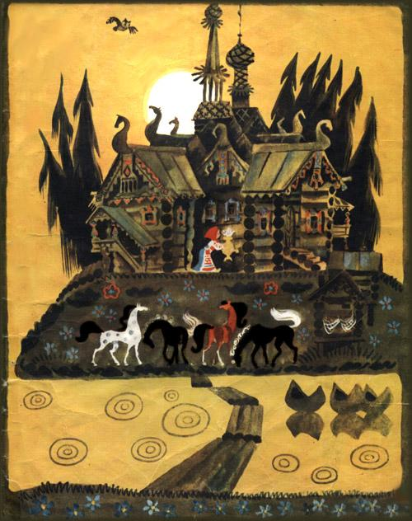
Её пустили. Вот она легла сама на лавочку, хвостик под лавочку, скалочку под печку. Рано утром лисичка встала, сожгла свою скалочку, а потом и спрашивает: - Где же моя скалочка? Давайте мне за неё курочку! Мужик – делать нечего! – отдал ей за скалочку курочку.

Slide 5
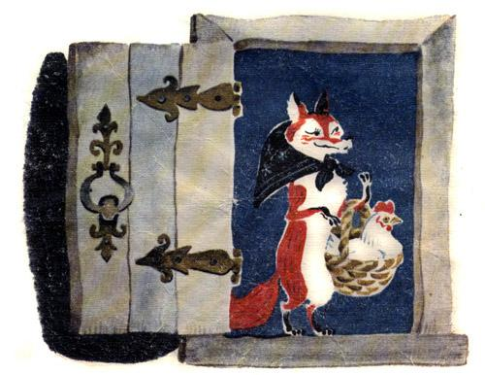
Взяла лисичка курочку, идёт да поёт: - Шла лисичка по дорожке, Нашла скалочку, За скалочку взяла курочку! Пришла она в другую деревню: - Стук-стук-стук! - Кто там?

Slide 6
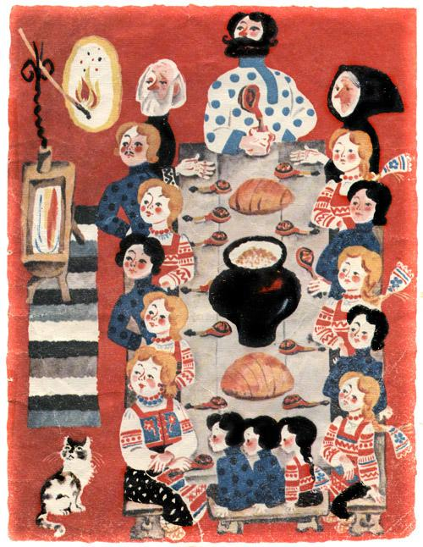
- Я, лисичка-сестричка! Пустите переночевать! - У нас и без тебя тесно. - Да я не потесню вас: сама лягу на лавочку, хвостик под лавочку, курочку под печку. Её пустили.

Slide 7
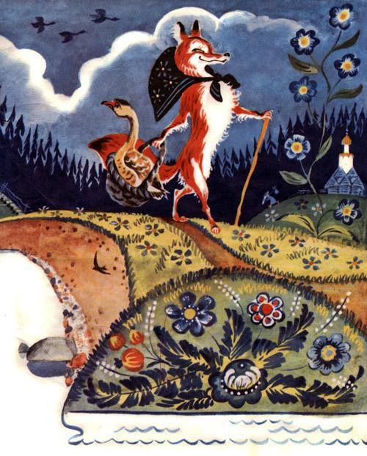
Лисичка легла сама на лавочку, хвостик под лавочку, а курочку под печку. Рано утром лисичка потихоньку встала, схватила курочку, съела, а после и говорит: - Где же моя курочка? Давайте мне за неё гусочку! Ничего не поделаешь, пришлось хозяину отдавать ей за курочку гусочку.

Slide 8
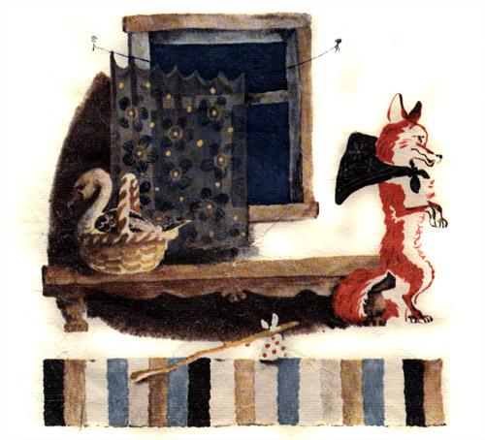
Пришла она под вечер в третью деревню: - Стук-стук-стук! - Кто там? - Я, лисичка-сестричка! Пустите переночевать! - Да у нас и без тебя тесно. - А я не потесню вас: сама лягу на лавочку, хвостик под лавочку, гусочку под печку.

Slide 9
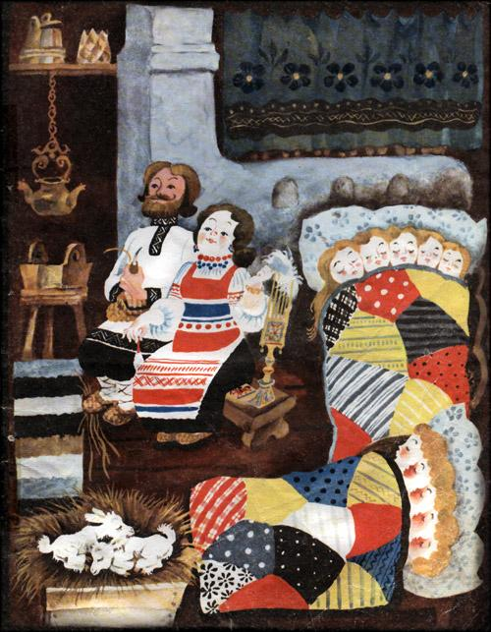
Её пустили. Вот она легла сама на лавочку, хвостик под лавочку, гусочку под печку.

Slide 10
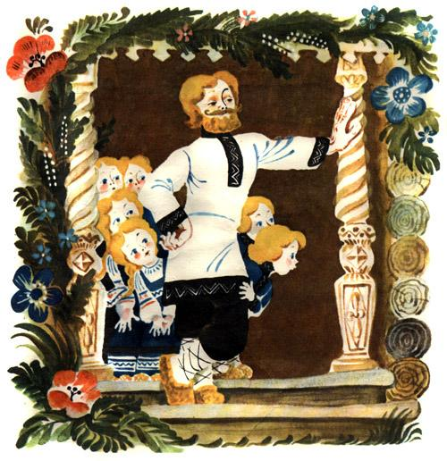
Утром, чуть свет, лисичка вскочила, схватила гусочку, съела да и говорит: - А где же моя гусочка? Давайте мне за неё девочку! А мужику девочку жалко отдавать. Посадил он в мешок большую собаку и отдал лисе: - Бери, лиса, девочку!

Slide 11
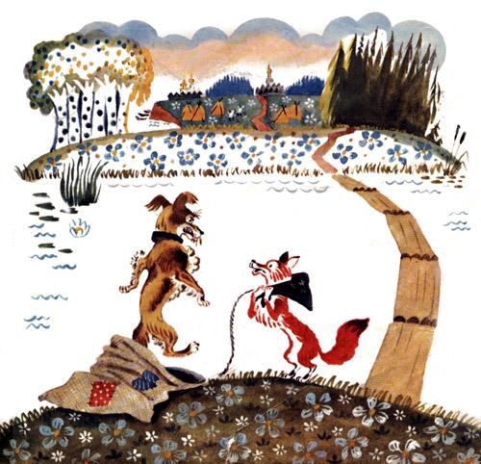
Вот лиса взяла мешок, вышла на дорогу и говорит: - Девочка, пой песни! А собака в мешке как зарычит! Лиса испугалась, бросила мешок – да бежать… Тут собака выскочила из мешка – да за ней!

Slide 12
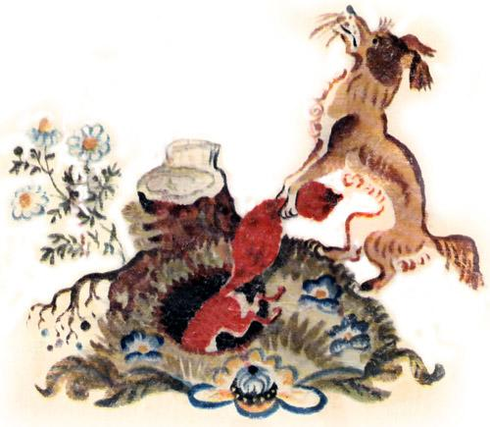
Лиса от собаки бежала-бежала да под пенёк в нору юркнула. Сидит там и говорит: - Ушки мои, ушки! Что вы делали? - Мы всё слушали. - А вы, ножки, что делали? - Мы всё бежали. - А вы, глазки? - Мы всё глядели. - А ты, хвост? - А я всё тебе мешал бежать. - А, ты всё мешал! Ну постой же, я тебе задам! – И высунула хвост из норы. – Ешь его, собака! Тут собака ухватилась за лисий хвост, вытащила лисицу из норы и давай её трепать!
КОНЕЦ

